Slide 2
9
去购物
Alison Hawes
Tony Kenyon

Slide 3
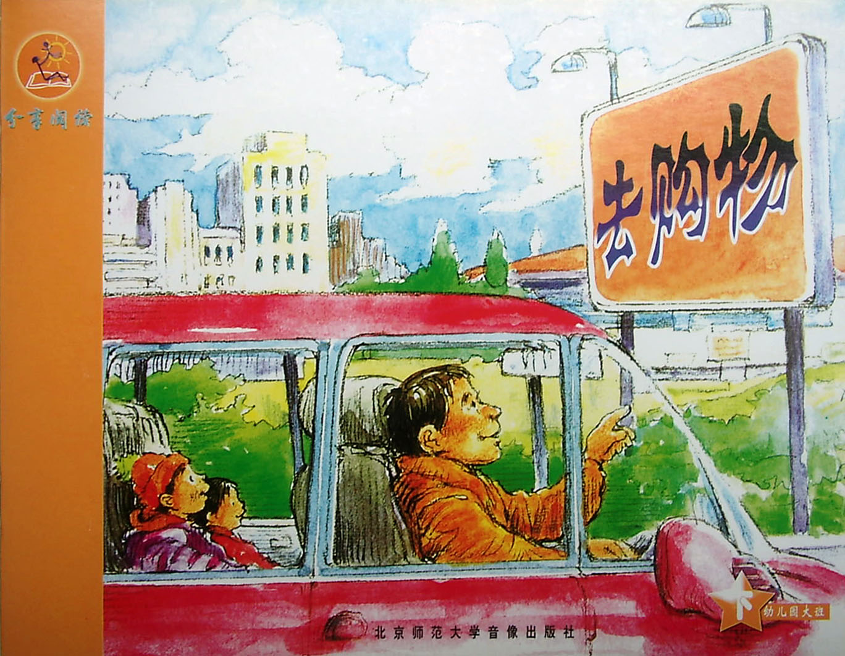

Slide 4
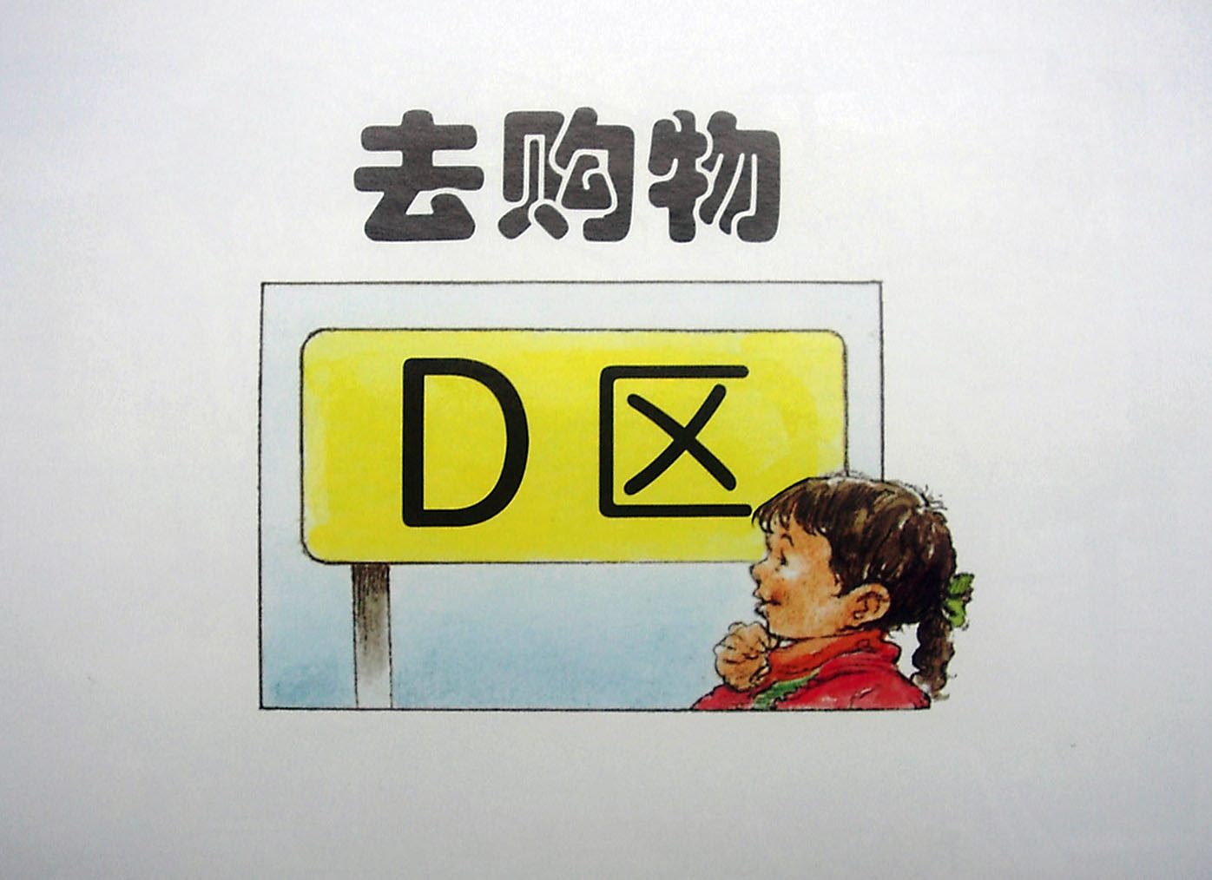

Slide 5
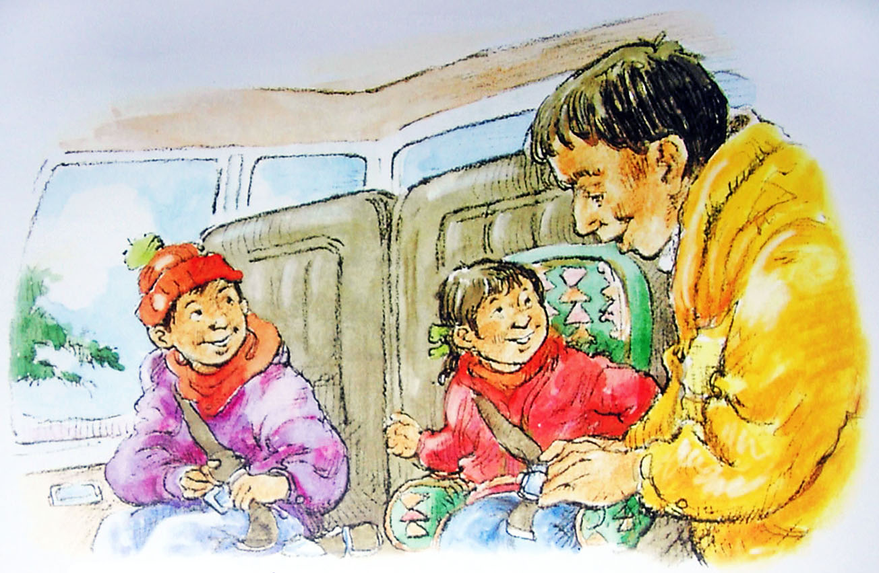
我们和爸爸一起去购物。
我们坐进汽车里。
1

Slide 6
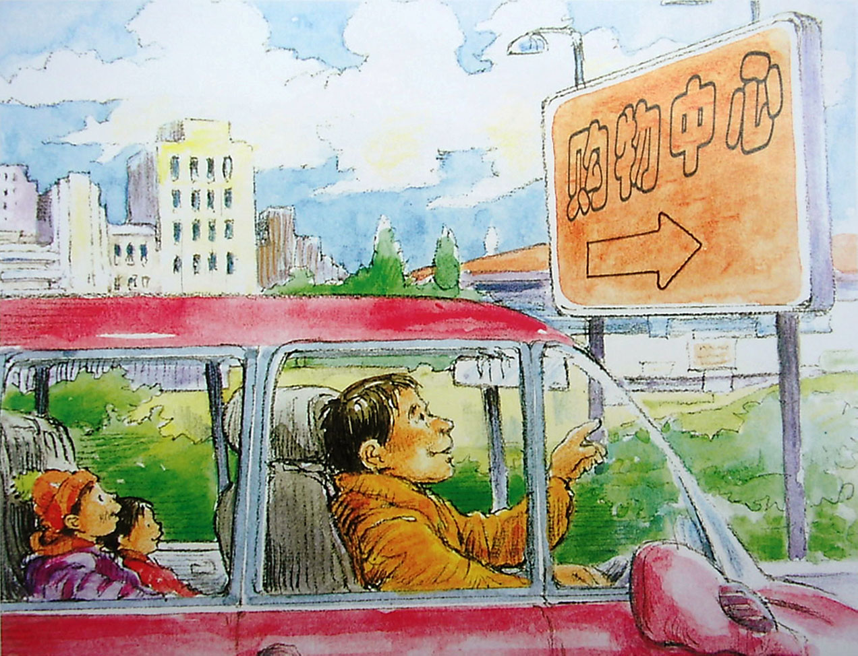
2

Slide 7
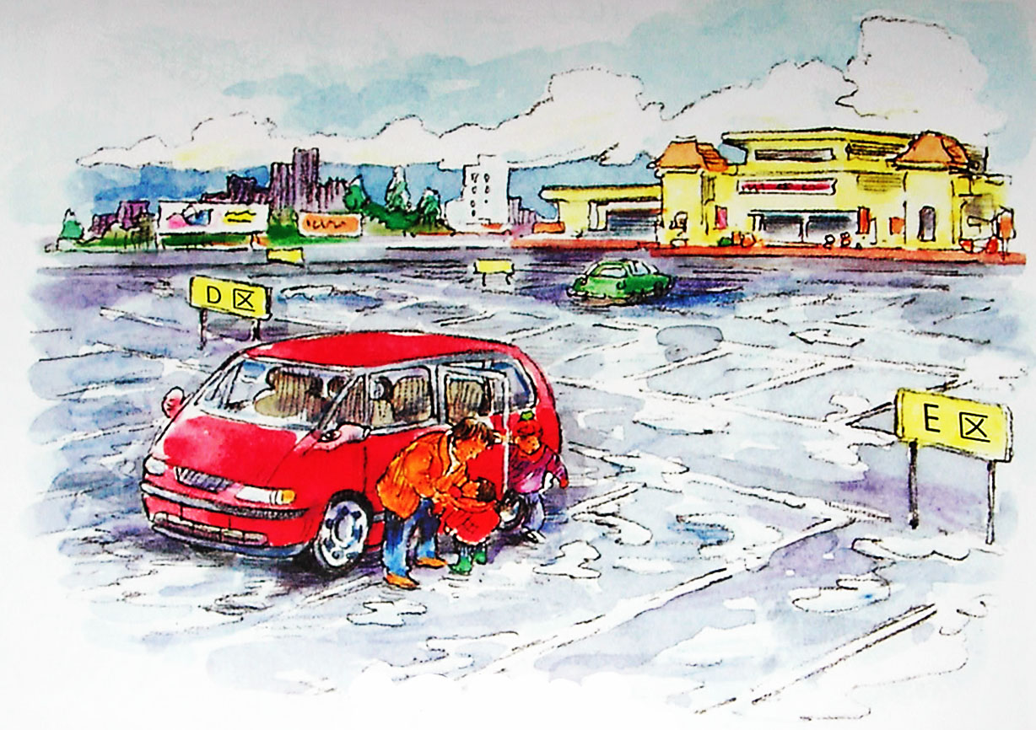
爸爸停好车。我们走下车。
3

Slide 8
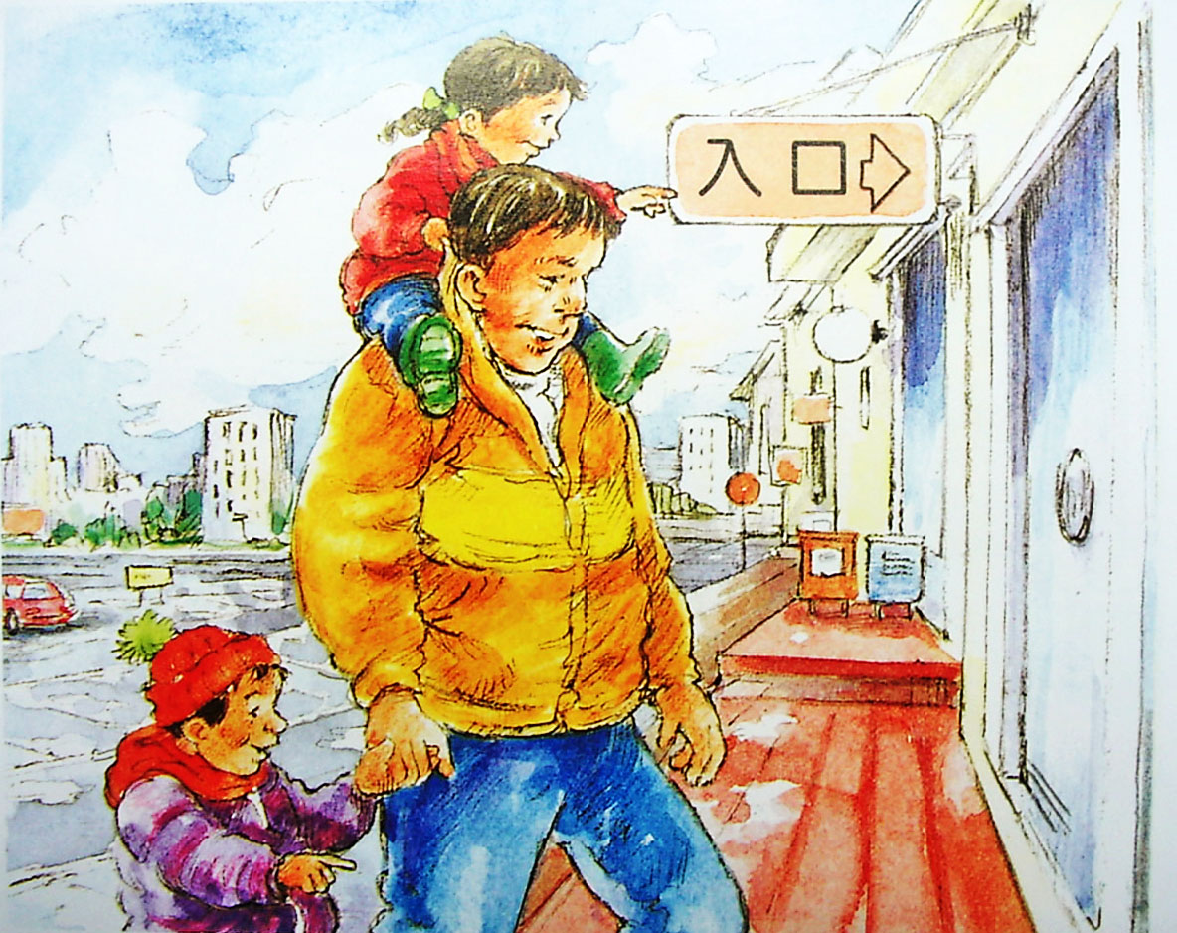
4

Slide 9
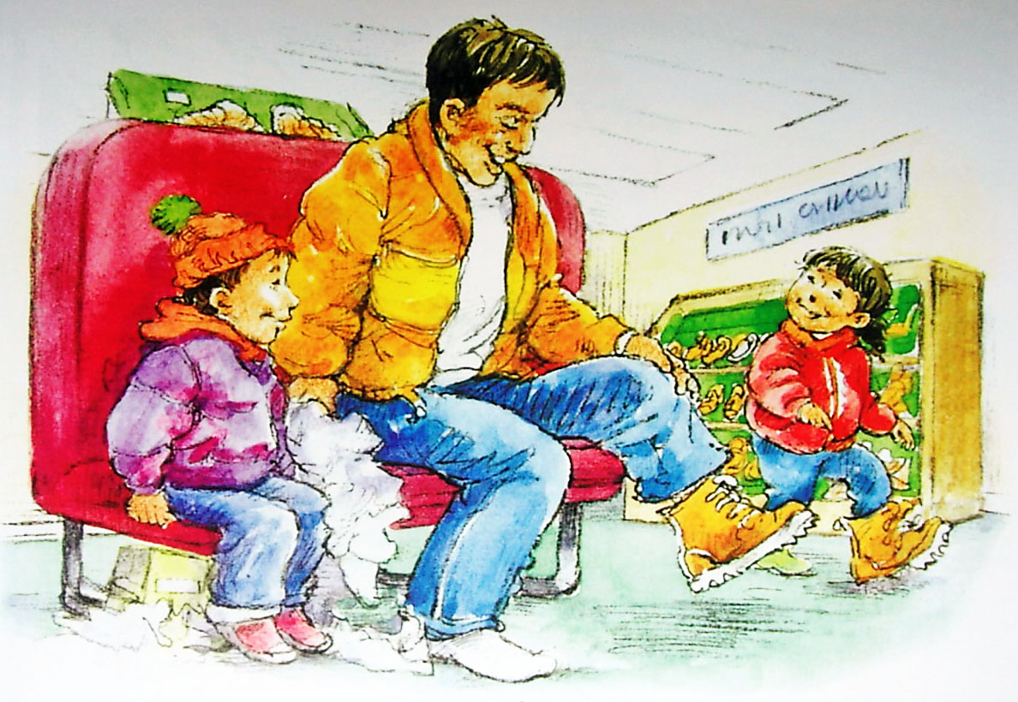
我们来到鞋店。爸爸买了一双鞋。
5

Slide 10
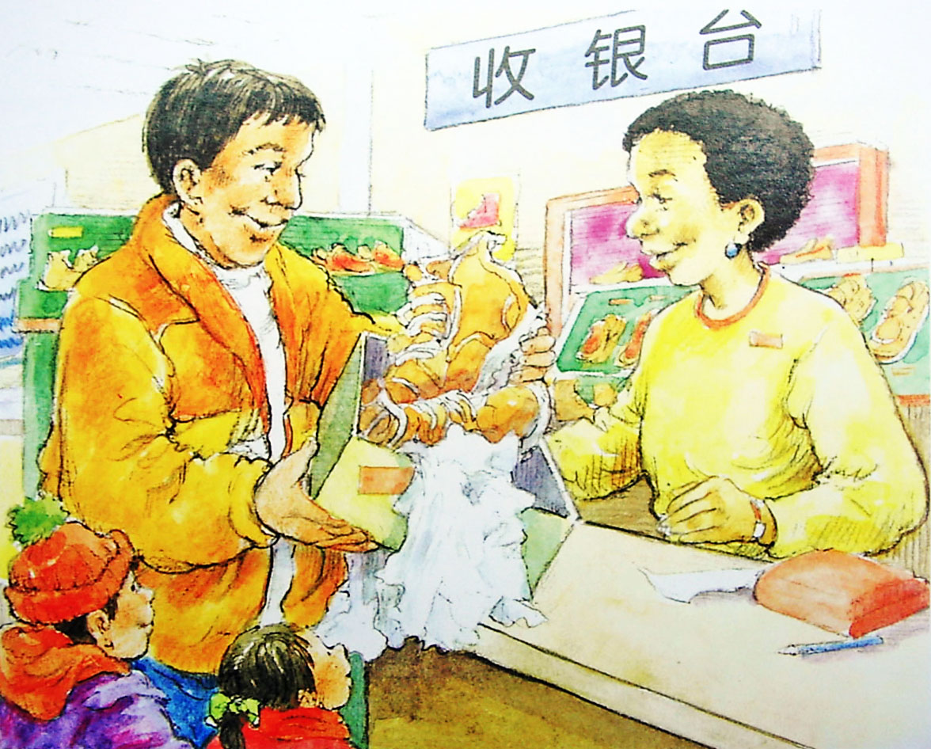
6

Slide 11
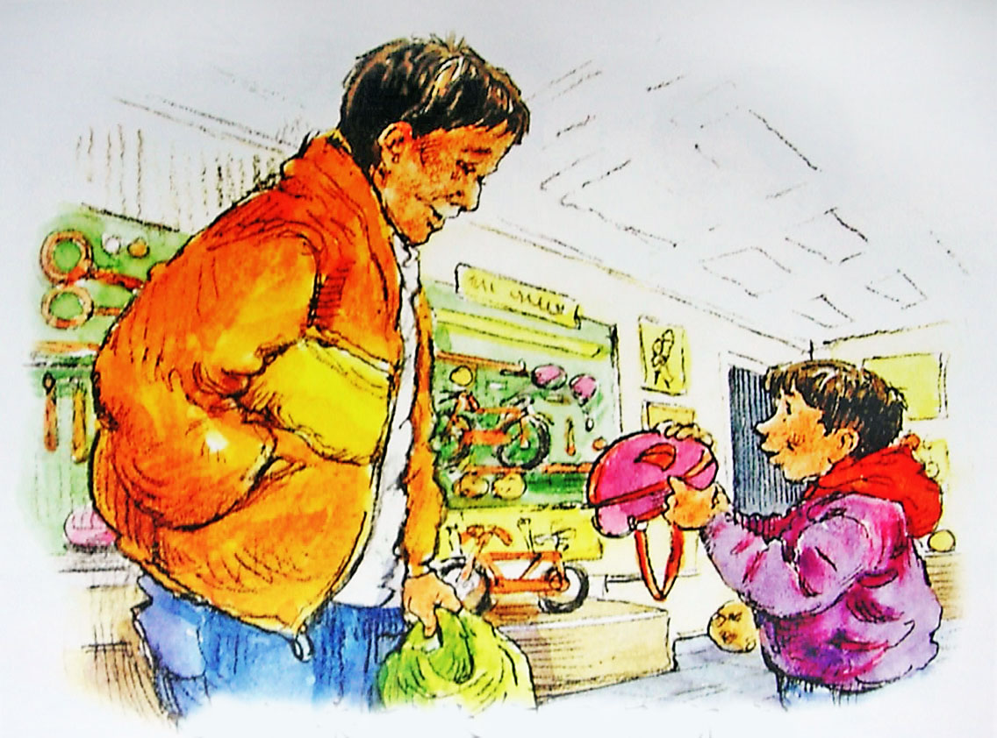
我们来到体育用品商店。
哥哥买了一个头盔。
7

Slide 12
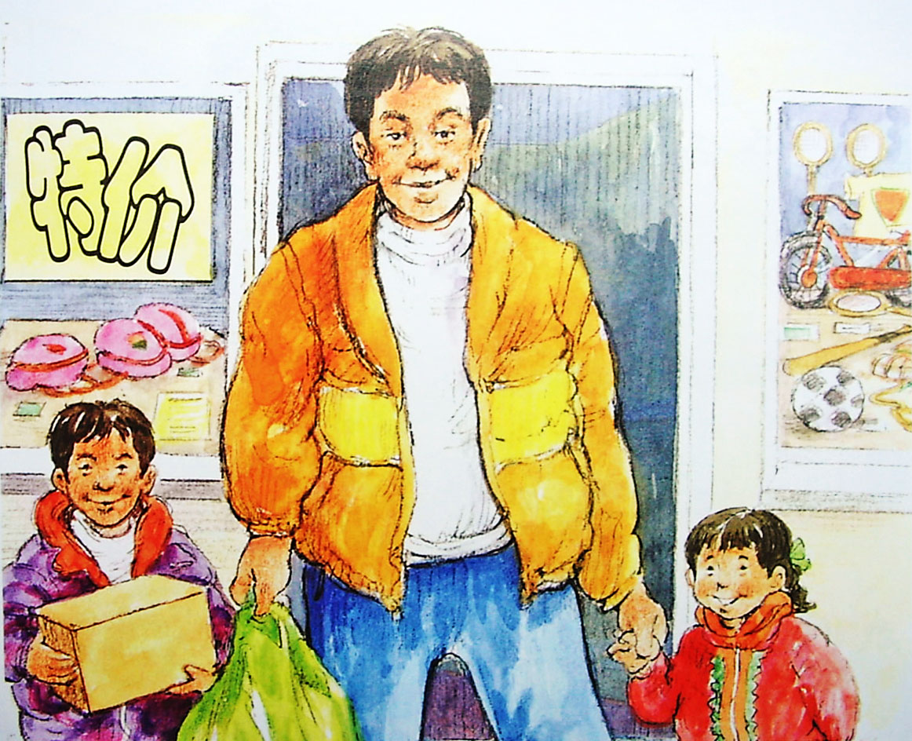
8

Slide 13
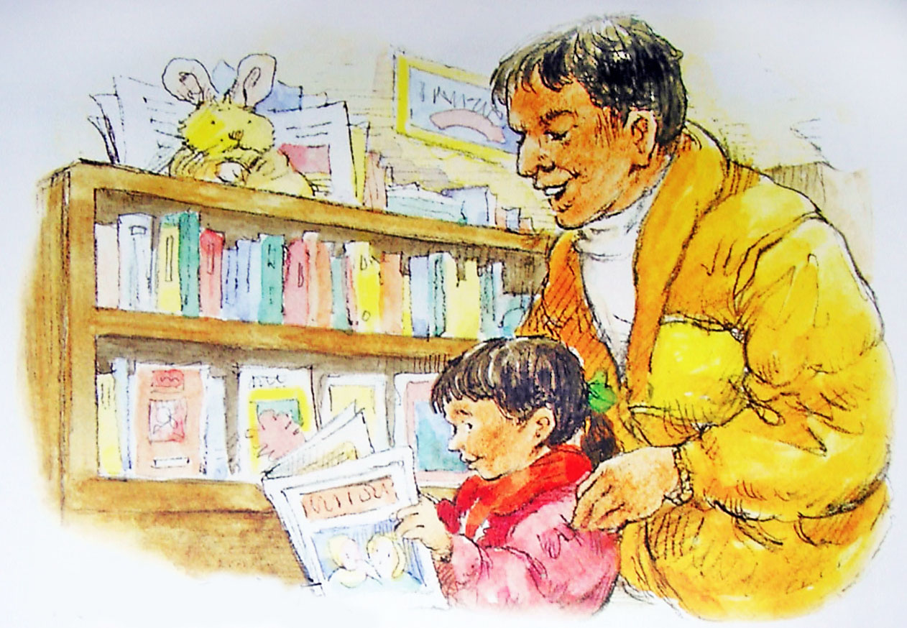
我们来到书店。我买了一本书。
9

Slide 14
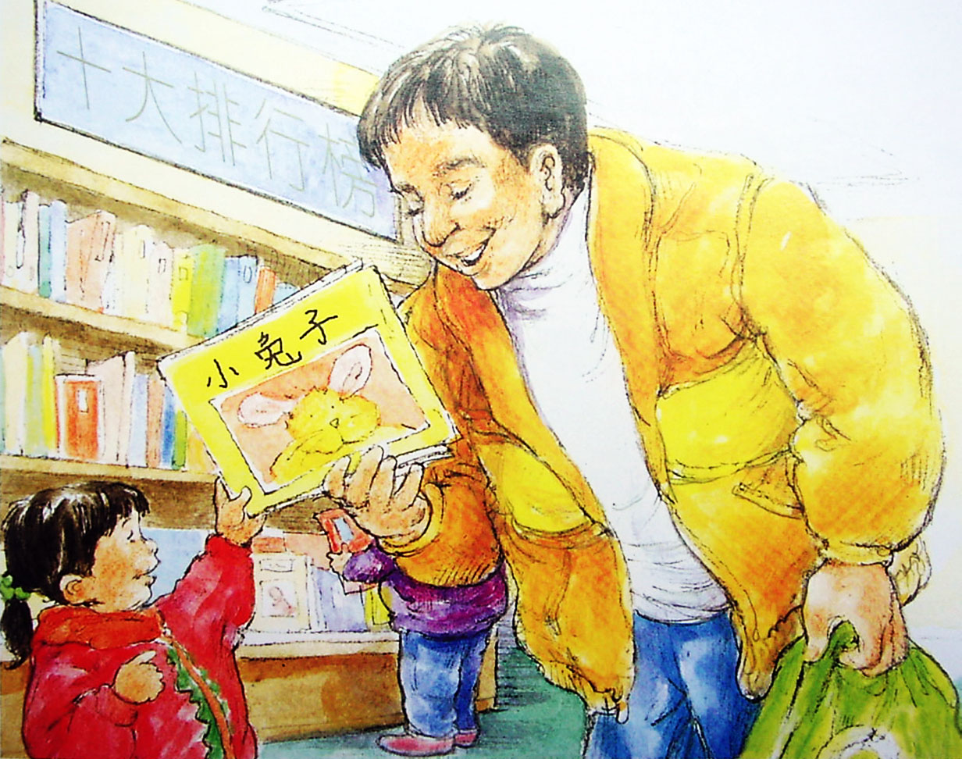
10

Slide 15
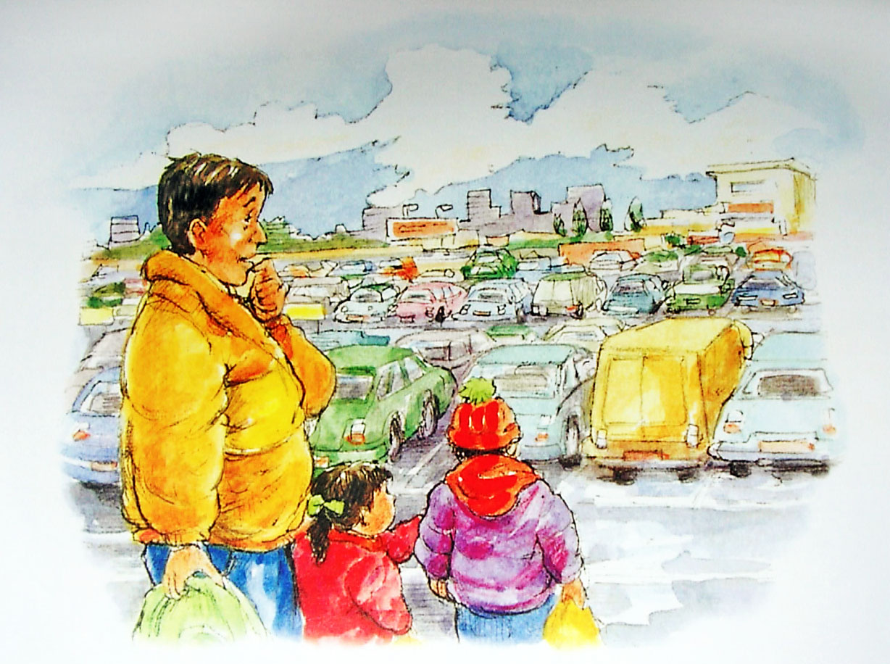
我们回到停车场。
11

Slide 16
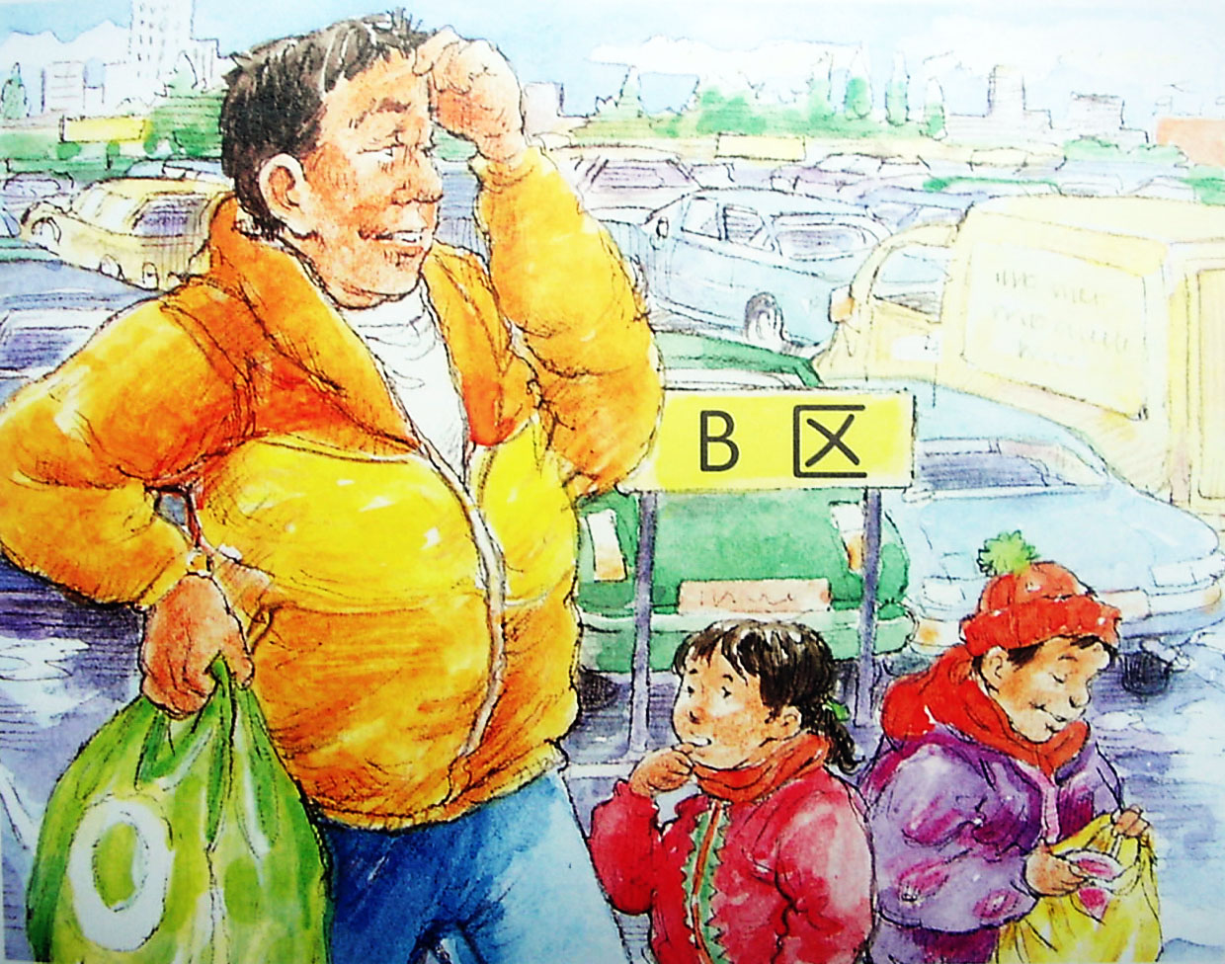
12

Slide 17
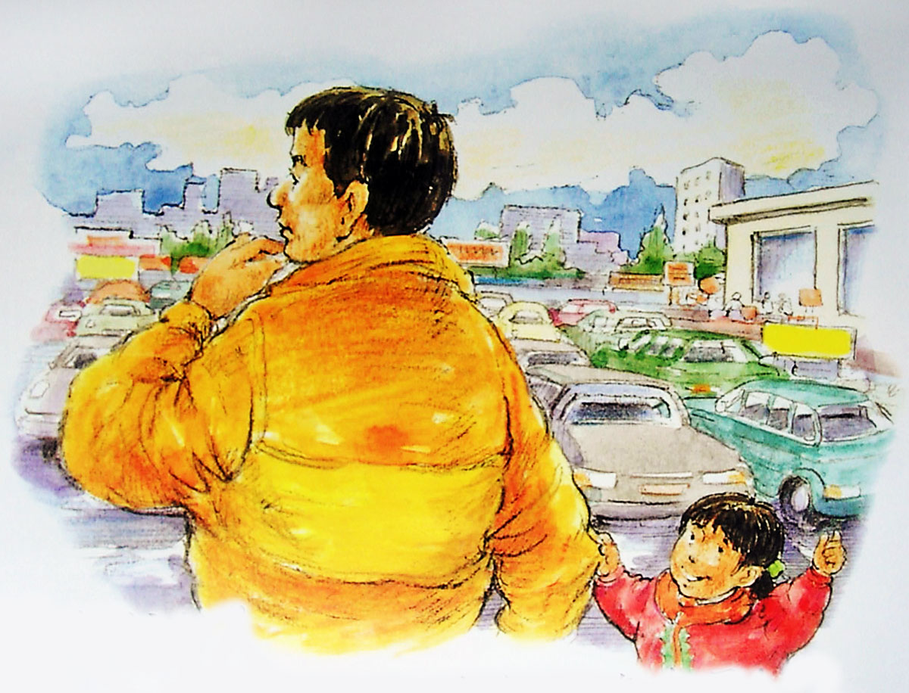
“帮帮忙！”爸爸说，“我找不到我们的汽车了！”
13

Slide 18
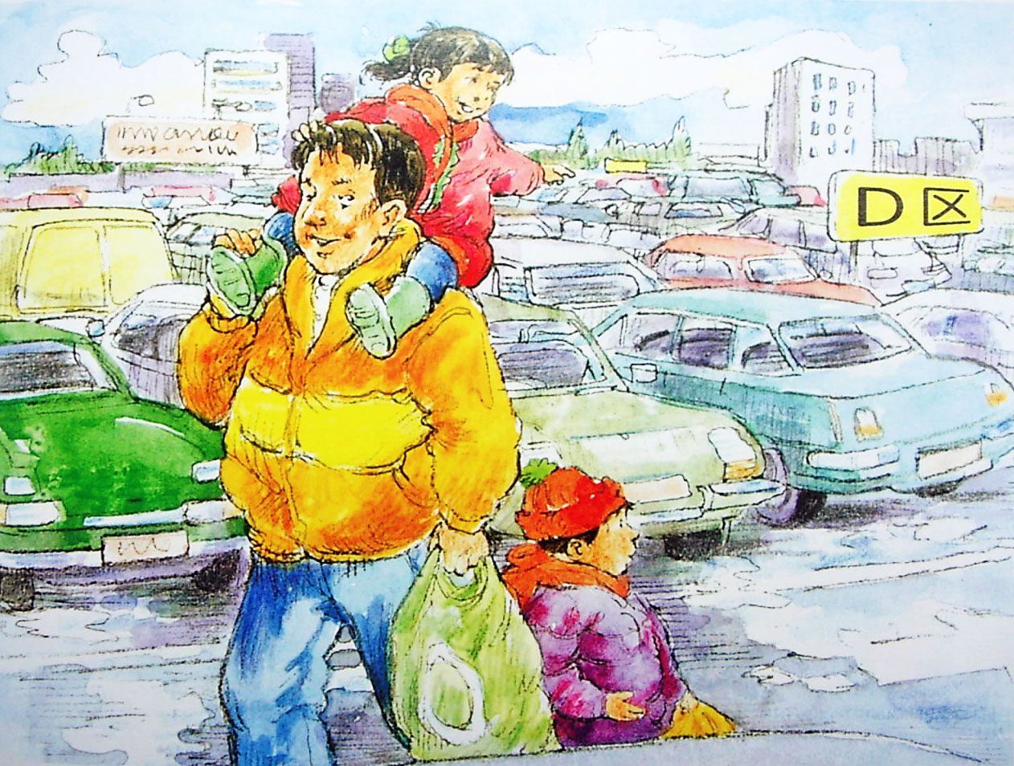
14

Slide 19
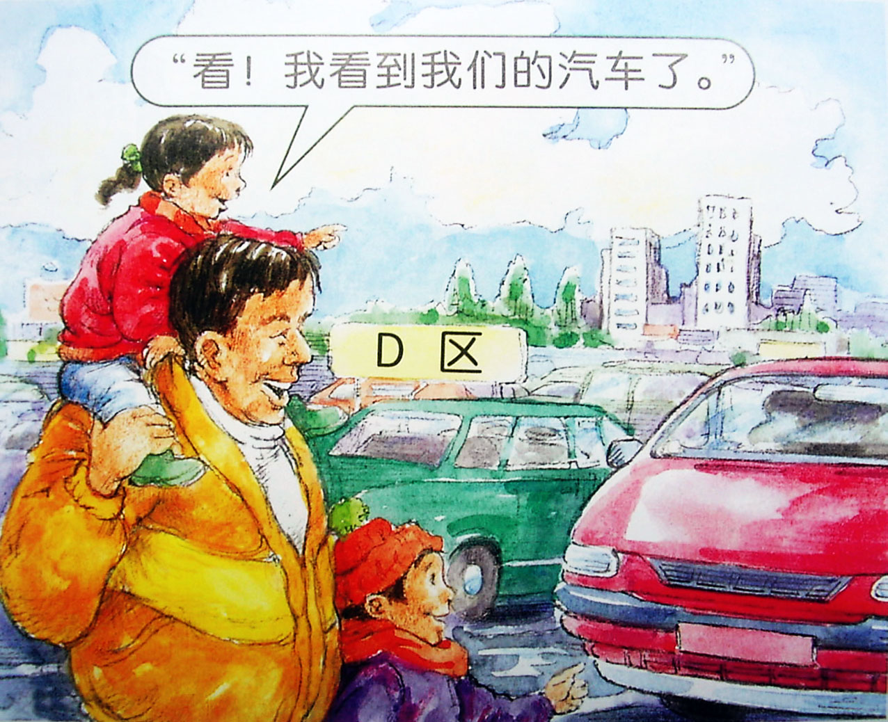
15

